Slide 1
Мои воспитанники
Презентация Кузнецовой Елены Александровны
Учитель физической культуры МАОУ СОШ №12
г.Березники, Пермский край
2015г.

Slide 2
Городская легкоатлетическая эстафета среди 4-х классов.

Slide 3
Как это было: Настой команды – самое главное.

Slide 4
Парад соревнований
Соперников у нас очень много

Slide 5
Мои лучшие бегуны

Slide 6
Призовое 3-место!!!

Slide 7
Радость после эстафеты- -на природе

Slide 8
Городские соревнования «Веселые старты» среди 1-х классов
Моя команда

Slide 9
Дан старт - обезьяньи бега. Савелий впереди…

Slide 10
Мы выигрываем... Эстафета с мячом - наша!!!

Slide 11
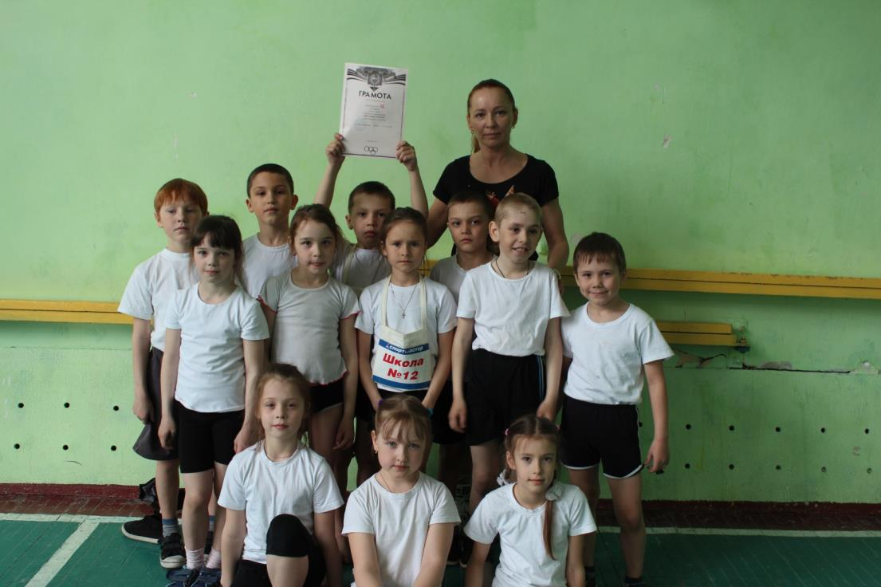
После финиша-в забеге 1-ые. Ждем итоговых результатов.

Slide 12
Ура!!! Победа!!! 1 Место среди всех школ!!!

Slide 13
Я очень горжусь своими воспитанниками.
Учитель физической культуры – Кузнецова Елена Александровна

